Slide 1
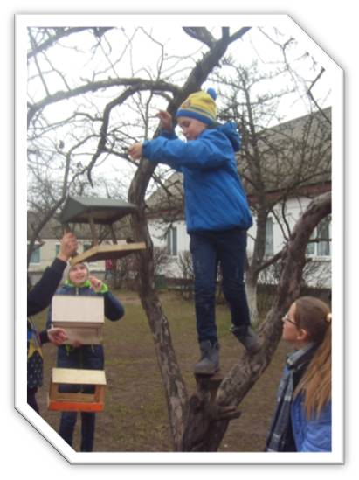
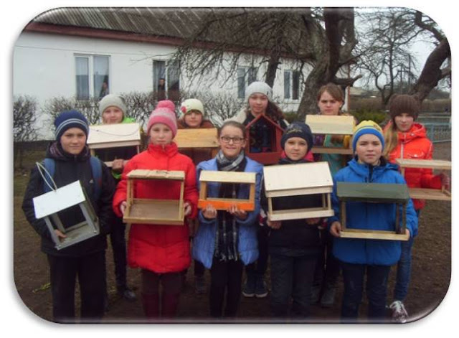
Переможці обласного та фінального етапу Всеукраїнської акції «Годівничка»

